Slide 1
Apgaismes reālisms latviešu literatūrā 17.-18.gs.

Slide 2
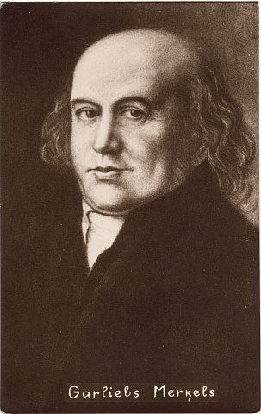
Garlībs Helvigs Merķelis
(1769. — 1850.) bija vācbaltiešu rakstnieks un publicists, viens no spilgtākajiem apgaismības ideju pārstāvjiem Baltijā. Viņam ir izcila nozīme dzimtbūšanas atcelšanā Baltijā.

Slide 3
«Latvieši»
«Latvieši, sevišķi Vidzemē filozofiskā gadsimta beigās»» Sarakstīts 1796. gadā, vācu valodā.
1793.-1796. gadā Garlībs Merķelis strādājis par mājskolotāju Nīataures Annas muižā pie apriņķa tiesneša A. fon Tranzē, kur vācu valodā sarakstījis grāmatu "Latvieši, sevišķi Vidzemē, filozofiskā gadsimteņa beigās". Grāmata latviski izdota 1905. gadā A. Būmaņa tulkojumā. Pirms tam izplatījās rokrakstā J. Pulāna tulkojumā.
Darbs kļuva pazīstams ne tikai Vācijā, bet arī Francijā un Skandināvijas valstīs. Kaut arī piesardzības dēļ "Latvieši" tika izdoti Vācijā, grāmata izraisīja vācu muižnieku neapmierinātību.
G. Merķelis atzina, ka tautām ir dabiskas tiesības uz revolūciju; prasīja likvidēt dzimtbūšanu; uzskatīja, ka valstij jāpastāv kā brīvprātīgai cilvēku apvienībai.
Viņš raksta: „Par ko padara valsti dzimtbūšana? Dzimtbūšana valsti iznīcina. Valsts ir brīvu ļaužu savienība visu un ikkatra atsevišķa cilvēka kopīgai laimei. Visas augstāko kārtu priekšrocības, pat valdnieka kronis, to īpašniekiem doti tikai tādēļ, lai viņi jo sparīgāk varētu strādāt minētā vienīgā mērķa labā."
G. Merķeļa darbi ļoti ietekmējuši Latvijas kultūras un sabiedrības dzīvi, īpaši jaunlatviešus.

Slide 4
"Kaut cik palīdzēt celt gaismā muižniecības pārkāpumus ir šā raksta nolūks. Vēsturiskus dokumentus vārda īstajā nozīmē tajā nemeklējiet. Dokumentiem, ko es varētu izlietot, būtu jāpierāda, ka latvietis ir vergs vai arī ka viņam ir cilvēka tiesības būt brīvam. Pirmais nav jāpierāda, - un kas gan būs tik aprobežots prātā un sirdī, ka varētu šaubīties par pēdējo? Mans vienīgais nolūks ir - bezpartejiski attēlot latviešu stāvokli. Es vēlētos sev tādas dāvanas, ka es Vidzemes muižniecībai un garīdzniecībai varētu rādīt spoguli, kurā raugoties, tās izbītos pašas no sevis." [..] "Nebūdams ne muižnieks, ne latvietis, es astoņus gadus diendienā grozījos tikai muižnieku sabiedrībā, pie kam tāpat diendienā man bija izdevība latvietī nožēlot sakropļoto cilvēci." [..] "Visa senāk tik kareivīgā latviešu tauta tagad mierīgi nes savas važas važas, tā ir trula kā lauva, kas jau gadiem ilgi krātiņā vadāts apkārt dīkdienīgiem zēniem par izpriecu un kas tikai šad tad, klusi un drūmi rūkdams, izrāda savu nepatiku, vai, pareizāk, tā ir mierīga kā mirējs, kas, iekšēju krampju mocīts, vairs nespēj vaimanāt par savām ciešanām; tikai viņa mirēja izskats, pārgrieztās acis un briesmīgās, lai gan retās krampju lēkmes izteic klātesošajiem, ko viņš jūt." [..] "Viņš [latvietis] ir gudrs, attapīgs, asprātīgs, ja vien tam ir brīvs laiks un iespēja tādam būt. Gandrīz arvien viņš runā līdzībās un gleznās kā austrumnieki, un viņa spriedumi parasti ir ļoti pareizi, bieži dzēlīgi asprātīgi. Arī viņa tieksme uz amatniecību ir apbrīnojama. Nerunājot par to, ka latvietis pats izgatavo visādus mājsaimniecības un zemkopības rīkus, izņemot dzelzs izstrādājumus, viņu vidū ir daudz visāda veida amatnieku, kas gandrīz visi bez apmācības kļuvuši par tādiem un ko bieži pamatoti vērtē augstāk par vāciešiem. Dažkārt viens un tas pats cilvēks prot pat vairākus amatus. [..] Viņš ir pārāk pieradis neatrast līdzcietību pret sevi, lai varētu to kādreiz just pret citiem, un asinsradniecības saites pret dzelžainā trūkuma spiedienu ir tikai zirnekļa tīkls. Var novērot bezjūtības izpaudumus, kas katrā svešiniekā izraisa ārkārtīgu sašutumu. [..] Te man varbūt kāds iebildīs, ka šādi piemēri gan var noderēt pierādījumam par atsevišķu cilvēku, nevis par veselas tautas raksturu. Tomēr to daudzums ir izšķirošais, jo katras tautas raksturu taču var izprast vienīgi no atsevišķiem gadījumiem."

Slide 5
«Vidzemes senatne»
Ar šo grāmatu Merķelis grib rādīt vēsturisku patiesību, lai valdībai kļūtu redzams, cik nenovēršami taisnība prasa labot latviešu tautai nodarīto pārestību. Līdzšinējie vēsturnieki rakstījuši par iebrucēju darbošanos, bet Merķelis izvirza uzdevumu - rakstīt par latviešu tautu.
http://www.baltsails.com/lv/?p=news2arch&fu=sh&id=279

Slide 6
Vecie latvieši bij lieli augumā, viņiem bij stiprs miesas sastāvs, sārtbrūna seja krāsa, zilas acis, gludi brūni mati, kuŗi nokārās zemu uz viņu pleciem, viņi audzēja bārdu, cik gaŗa tā auga: viņiem tā bij, kā vēl tagad pie daudz zemākām krievu šķirām, vīrišķības un piedzīvojumu zīme, un uz tās viņi lika lielu svaru. Tik tos, kuŗus gribēja sodīt, kuŗus gribēja noteikt par negodīgiem, tos viņi apcirpa; un tad tas tāds nedrīkstēja rādīties viņu sapulcēs: tāds tika saukts par sakropļotu.
Vīrieši kā sievietes ģērbās ziemu platos kažokos un vasaru šaurākās vilnainās vaj linu drēbes, kuŗas viņi savilka ar jostu ap viduci. Kurpes (vīzes) tie darīja no kārklu lūkiem un piestiprināja tad ar saitām, kā grieķi savas pastalas jeb sandales. Sievas valkāja nātnas apmaucenes galvā. Meitām bij gaŗas matu pīnes, raibi vaiņagi no vilnas un zvaniņi pie jostas. Arī jaunām sievām bij jāpatur vainags, līdz tās caur dēla dzemdēšanu iemantoja vecu sievu rotu; viņas pazina tikai pie to īsiem matiem un pie tā, ka zvaniņu tām nebij.
Viņu bērni staigāja ziemu kā vasaru gandrīz gluži kaili un bradāja basām kājām tikpat labi pa sniegu, kā lēkāja pa ziedošām pļavām. Tik kad nāca tuvāk lielu cilvēku laiks, kad meitām bij jāaslēpj miesas skaistumi un puisēni varēja piedalīties pie tēvu darbiem, sāka dot kārtīgu apģērbu.
Pēc tādas nocietinošas audzēšanas nāca strādīga, darbīga dzīve. Vīrieši apkopa tīrumus, medīja mežos, meklēja lāčus viņu ziemas midzeņos un vilku mātes viņu guļu vietās, apzvejoja viņu daudzos ezerus un upes. Sievas līdz ar meitām un bērniem ganīja ganāmos pulkus, kopa bites un sagatavoja ēšanai, ko viņu vīri bij ieguvuši. Vispārīga darbība dāvināja vispārīgu veselību. Ar vieglību sievietes piepildīja viņu uzdevumus, un bij pēc dzemdēšanas divās vaj trīs dienās atkal spējīgas griezties atpakaļ pie viņu darbiem. Gadījās bieži pat, ka viņas ceļā būdamas dzemdēja, ņēma savu bērnu priekšautā un tā jūdzēm tālu gāja kājām atpakaļ uz savu dzīves vietu

Slide 7
Kas cēla kāju latviešu būdā, tas tika ap sveikts ar prieku. Pati mājas māte sataisīja viņam sēdekli, uznesa ēdienu; mājas tēvs nesa viņam pilnu kausu miestiņa un dzēra pirmais pats uz viņa veselību. Kas viņš esot, no kuŗienes, uz kuŗieni, tā neprasīja neviens; bet ja pats gribēja teikt, kas viņš un kāda vajadzība, tad tas varēja būt drošs, ka atradis līdzjūtību un visādu palīdzību, kuŗu viņš varēja vēlēties. Viņu cienāja tik ilgi, cik tāļu sniedzās padoms, un tad saimnieks pats veda to uz tuvāko dzīvokli, kur viņu sagaidīja tāda pati uzņemšana. Ja viņam notika pārestība kaut kur, tad pirmais saimnieks, otrais u.t.t. turēja par svētāko pie nākumu viņu sargāt, gādāt viņam gandarījumu, par viņu atriebties; viņš nevarēja pat savā dzimtene mierīgāk un drošāk dzīvot, nekā še pie cilvēkiem, kuŗus varbūt pirmo reiz redzēja, un vairs nekad.
Šī augstsirdīgā izturēšanās bij viņiem pašiem bieži par samaitāšanu. Tā reiz bij bruņinieki uzvarēti kādā kaujā no līviem, un kāds vācu bēglis bij glābies kāda latvieša būdā. Viņš tika mīlīgi uzņemts un otrā dienā saimnieks pats pavadīja to uz Ikšķili; bet kāds līvu sirotāju pulks viņus notvēra un svešo nonāvēja. Caur to izcēlās asiņains kaŗš starp abām tautām, kamēr pa to starpu abas tika postītas no vāciešiem.
Cik gluži otrāds ir īpaši sekošais atgadījums pret šo uzticīgo un godzirdīgo latviešu viesmīlību! Kāds Nātangas un Ermelandes tiesas kungs ielūdza kādreiz daudz cienīgu Prūsijas latviešu pie sevis Lencenbergas pili. Bet pa mielasta laiku viņš uzcēlās, aizslēdza rūpīgi visas durvis un aizdedzināja pili, kuŗa sadega ar visiem viesiem; viņš sacīja, ka tie esot slepen aprunājušies par viņa nāvi. Solrāts bij šā nelieša vārds, ar tiesību, saka Dusburgs, nosaukts par brīnišķo, un šis vārds bij vienīgais gods par viņa neuzticību.

Slide 8
Teika «Vanems Imanta»
Teikas "Vanems Imanta" (1802) darbība risinās 13. gs. sākumā. Par to liecina hronikās minētās vēsturiskās personas, kas darbojas vai pieminētas teikā. Centrālais tēls Merķeļa teikā ir latviešu virsaitis Imanta. Teikā dominē autora iztēle. Lai iepazīstinātu lasītāju ar to vidi, kurā risināsies teikas darbība, Merķelis ievadā sniedz izvilkumus no "Vidzemes senatnes" pirmā sējuma par seno latviešu politisko satversmi, reliģiju un priesteriem, ārējo izskatu un apģērbu, ieražām. Arī teikā apgaismes idejas Merķelis pauž daiļdarba formā.

Slide 9
Par Merķeli
Pie svētās upes Daugavas Tu tautu sargāt nāci, Ar patiesības zobeniem Tu skauģiem galvas šķēli.
Tā Auseklis apdzejoja Lēdurgā dzimušo Baltijas vācu apgaismotāju, filozofijas zinātņu doktoru Merķeli (Garlieb Merkel, 1769-1850), kas pats ne vārda nav lasījis latviski, bet savas mentālitātes un darbības dēļ mūsu kultūras vēsturē vienmēr pieskaitīts pie latviešu autoriem. Kamēr cara patvaldības un vācu muižniecības pārstāvji šo tautu tiesību aizstāvi un cīnītāju pret dzimtniecību dažkārt nicīgi saukājuši par "mazo latvieti" un "sabiedrības ienaidnieku", jaunlatvieši un jaunstrāvnieki uzskatīja viņu par savu priekšteci, savu guru. Viņa ievērojamākiem darbiem cenzori neļāva izplatīties latviešu vidū līdz pat 1905.g., un arī 1941.g. Merķeļa sacerējumi nokļuvuši Ostlandes aizliegto grāmatu sarakstā.
Daudzi mūsu dzejdari, to starpā Pumpurs, Ruģēns, Caunītis, Adolfs Alunāns un Rainis, meklēja iedvesmu Merķeļa radītajā pirmā latviešu tautas cīnītāja literārā tēlā. "Atmodas laikmetā senie latvieši vispār gleznoti tais krāsās", rakstīja Teodors Zeiferts, "kādas viņiem piešķīris Merķelis".

Slide 10
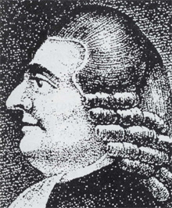
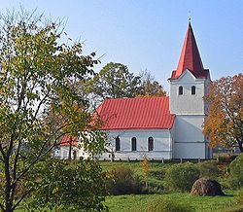
Vecais Stenders
Gothards Frīdrihs Stenders, arī Ģederts Fridriks Stenders (Gotthard Friedrich Stender) saukts par Veco Stenderu (dzimis 1714. gada 27. augustā, miris 1796. gada 17. maijā), bija luterāņu teologs un apgaismotājs, Sēlpils un Sunākstes mācītājs, latviešu laicīgās rakstniecības dibinātājs, "Latviešu valodas vārdnīcas" (Lettisches Lexikon, 1789) autors.

Slide 11
«Jaukas pasakas in stāsti»
G.F.Stendera pirmā laicīgā satura grāmata „Pasakas un stāsti tiem latviešiem par izlustēšanu un gudru mācību” (Pasakas un Stahsti tiem Latwieschiem par izlusteschanu un gudru mahcibu).1789. gadā iznāca tās otrs izdevums „Pasakas un stāsti”, kas papildināts ar 24 darbiem. Šajā izdevumā 80 pasaku un 70 stāstu. Stenders savu grāmatu dala divās daļās: pasakās t.i. , zvēru pasakas jeb fabulas, un stāsti, t.i., sadzīves un joku pasakas. Puse Stendera pasaku un stāstu ņemta no grāmatām, otra puse no vācu folkloras, kas noklausīta no Baltijas vāciešiem. Pasakas sarakstītas koncentrēti. Stāsti apjomā garāki, sižeti sarežģītāki. Gan pasakās, gan stāstos darbība risinās dzīvi, spraigi, dažkārt dramatiski, asprātīgi. Dažos stāstos atrodam mūsu zemes un dzīves apstākļu elementus. Pasakās darbojas meža un mājas dzīvnieki. Stāstu personas: saimnieks, saimniece, tēvs, dēli, arājs, gans u.c. Stāstos izmantoti arī latviski īpašvārdi, piemēram, Jēkabs, Maija, Brencis u.c. Būtisks elements Stendera pasakās un stāstos ir „mācība”, kas kompozicionāli izdalīta sacerējuma beigās. Stenders saskata netaisno sabiedrisko attiecību nodarīto ļaunumu, jo raksta, ka daba apveltījusi latviešus ar daudzām labām īpašībām. Stenders propagandē čaklumu, darbīgumu, laimi, kas meklējama darbā, svētību — attīrīšanos no alkohola un pīpes, dievbijību.

Slide 12
Ziņģes
1774.gadā iznāca G.F.Stendera pirmā laicīgās dzejas grāmata latviešu lasītājiem „Jaunas ziņģes”. Par pamatu ņemti dzejoļi, vācu tautas dziesmas, rotaļas, studentu dziesmas. Stenders rakstīja sižetiskus dzejoļus, kurus viņš dēvē par stāstu dziesmām, svinīgus dzejoļus jeb odas, apceres dzejoļus, idilles, dabas un mīlestības dzejoļus ”Šūpļa dziesma”, „Klusa sirds skaidrība”. Dzejas vispārīgā noskaņa — gaiša, optimistiska. Galvenais tēls iezīmējas latviešu zemnieks kopš agras bērnības. Stenders kritizē muižniekus par viņu izlaidīgo dzīvi. Zemnieka sviedru augļus muižnieks noplītē vai nospēlē kārtīs „Maizes tēvi”. Zemnieku Stenders tomēr mudina samierināties ar pāridarījumiem, bet tanī pašā laikā apzināties savu cilvēcisko būtību. Pāri citiem dzīvajiem radījumiem cilvēku paceļ viņa prāts un morāle, tālab tie ir jāattīsta, jāizkopj. Šai sakarā Stenders aizrautīgi cildina grāmatas un to lasītājus. Katrs lai paliek savā kārtā un godam pilda savu pienākumu.

Slide 13
«Pirmais Stendera dzejas darbs bija vācu dzejnieka Brokesa odas tulkojums: «Rāms laiks pēc pērkona briesmas», kas iznāca 1752. vai 1753. gadā. Ar šo darbu Stenders gribēja pierādīt, ka latviešu zemnieku valodā izsakāmas arī augstas, bagātas domas, ja tikai to labi prot. Pie izteiksmes daudz un sekmīgi strādāts. Dabas rāmumu tēlojot, ņemti tikai tādi vārdi, kuros nav atskaņas, turpretim negaisa tēlojumā šī atskaņa sastopama lielā mērā.» (T.Zeiferts)

Slide 14
Augstas gudrības grāmata no pasaules un dabas”
Populārzinātniskā grāmata „iznāk 3 reizes (1774., 1776., 1796.) un ir pirmā populārzinātniskā grāmata latviešu valodā par ģeoloģijas, ģeogrāfijas, fizikas, astronomijas zinātņu jautājumiem. Visvairāk Stenders rakstījis par Zemi, tās formu un virsmu, Saules lielumu un karstumu, Zemes griešanos ap savu asi un ap Sauli u.c. Tie bija pirmie laicīgie raksti latviešu valodā.

Slide 15
Ievadā G. F. Stenders izceļ zināšanu nozīmi (.. jo vairāk viena tauta īstā, labā gudrībā pieaug, jo viņas laime ceļas, gudrība ir labāka nekā pērles, un viss, ko tu tikai vari izvēlēties, neir ar tās salīdzinājams). Grāmatā skaidrotas dabas parādības (arī elektrības), sniegtas ziņas par zemes reljefu, pasaules zemēm un tautām, dzīvniekiem un Visuma uzbūvi. Visvairāk Stenders rakstījis par Zemi, tās formu un virsmu, Saules lielumu un karstumu, Zemes griešanos ap savu asi un ap Sauli u.c. Enciklopēdijas ģeogrāfiskā daļa veidota, izejot no tuvākā uz tālāko .

Slide 16
Stenders vērš uzmanību uz augu un dzīvnieku morfoloģiskajām pazīmēm (ģīmis, daļas, locekļi, lielums, pērves, smaka, smarša, un vis-vairāk sākums, augums, pārvēršana un beigums) [1; 289.] un uzsver, ka tās mainās ontoģenēzē. Piemēram, Voi tas ne brīnums, ka katra zālīte, puķīte, labība un koki dīgst, aug, zaļo, zied un simtkārtīgus augļus nes un pa pulkiem vairojās! [..] Citi caur vienkārtīgu dzimšanu, kā pie lopiem. Citi caur divkārtīgu dzimšanu, kā pie putniem [..] un pie zivīm, kas savus ikrus islaiž, ko saule pēc ispere. [..] Citi brīnišķi pārvēršas. Vardulēni papriekš melni un nemaz pēc vardes isskatās, ar astes bes kājām peldēdami. Pēc, kad kājas dabun, aste zūd – un par vardēm pārvēršas. [ l; 291.]
Stenders akcentē dzīvās un nedzīvās dabas mērķtiecīgo saistību: No saules nāk siltums, no siltuma augļošana, no augiem barība, no barības lopu un cilvēku mitinašana. Voi varētu zāles un labība bes zemes, bes gaisa, bes saules, bes rasas un lietus usaugt? Voi mēs varetum dzīvot, kad mums jeb gaiss, jeb zeme, jeb ūdens, jeb uguns, jeb augļi, jeb lopi, jeb daudzas citas vajadzības trūktu? [1; 303.]

Slide 17
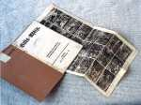
«Bildu ābice»
1782. gadā tiek izdota G. F. Stendera “Jauna ABC un latviešu mācība” un 1787. gadā – “Bildu ābice”, kurai tika pievienoti arī metodiski norādījumi, kā ar šo ābeci strādāt. To nosaukums “Tā mācība, kā tie skolmeistari pēc šo jaunu ABC tiem skolas bērniem to lasīšanu it viegli var izmācīt”. G. F. Stenders, apgaismības ideju iedvesmots, uzskatīja, ka zemniekiem jāmācās un ka ir laiks mācību grāmatās reliģiskos tekstus aizstāt ar laicīga satura lasāmiem gabaliem un morālām pamācībām. “G. F. Stenders bija pirmais autors, kurš centās radīt latviešu valodas fonētiskajām un tā laika rakstības grafiskajām īpatnībām atbilstošu lasītmācīšanas sistēmu.” (Ņesterovs, 1974, 9)
Visus bokstābus, kā tolaik dēvēja burtus, G. F. Stenders sadalīja īsos skandiniekos (a, e, i, o, u), garajos skandiniekos ar garumzīmi (ā, ē, ī, o, ū), jumos, un tie bija divskaņi (ie, au, ai, ei), neskaņos (līdzskaņi) un zīmētajos neskaņos (šņāceņi un mīkstinātie līdzskaņi). Viņa bokstābu pasaulē bija arī sava fonētikas terminoloģija: priekšnieki (lielie burti), mazie bokstābi (mazie burti). Lielie sākuma burti, pēc G. F. Stendera domām, vienmēr ir krāšņāki par pārējiem bokstābiem.
Lai atvieglotu bērniem lasītmācīšanos un veicinātu arī domāšanas attīstību, 1787. gadā izdotajā “Bildu ābicē” katram alfabēta burtam veidota ilustrācija ar priekšmetu vai dzīvnieku. Zīmējumu autors ir pats G. F. Stenders. Visi zīmējumi iespiesti uz vienas lapas. Bērniem pašiem katram burtam vajadzēja atrast atbilstošu zīmējumu un Stendera sarakstītu divrindi, kas sākās ar mācāmo burtu. Divrindēs iekļautas dažādas dzīves mācības. Tā, piemēram, A, Ā burtiem ir šāda divrinde:
“Āboli ir bērniem dāvāti,
Kas pie grāmatām ir mudīgi.”
Pie B burta:
“Bites ziedos medu salasa:
Tā no grāmatām nāk gudrība.”
http://letonika.lv/literatura/read.aspx?f=1&r=222&q=stenders#2626182

Slide 18
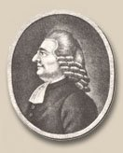
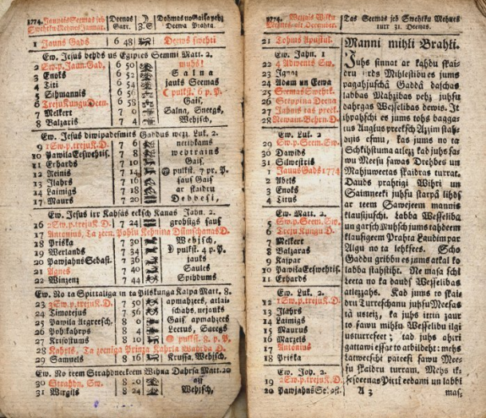
“Latviešu gramatika”
Vecā Stendera v a l o d n i e c i s k i e d a r b i radās no viņa nopietnās nodarbošanās ar latviešu valodu. Viņš centās latviešu dvēselē ieskatīties, pilnīgi viņu valodu izprast un uz viņiem saprotami runāt. Uz šādu centību viņš skubināja arī savus biedrus latviešu apgaismošanas darbā. Īpaši I šiem par labu viņš laida klajā savu latviešu gramatiku un vārdnīcu.
Stendera g r a m a t i k a (Lettische Grammatik 1761. g ; otrs pavairots
izdevums 1783. g.) apņem latviešu valodu vispusīgi. Viņš tai pievieno arī apskatu par idiotismiem (idiomām. - Red.) un dzeju. Starp idiotismiem viņš pieved vairāk nekā 200 parunas un vairāk nekā 20 mīklas. Viņš liecina, ka latviešiem, nemācītiem dzimtļaudīm, trūkstot vārdu, kas lietojami mākslās un zinātnēs vai arī kas apzīmē šai zemē svešus priekšmetus; lietām, ar kurām latvieši darbojas, viņiem nosaukumu pārpārim. Latviešu tautas dziesmas Stenders uzskata par latviešu dzejas mākslas sākumu un atrod tās par pirmatnēji rupjām; viņš liecina, ka tās vairāk apgaismotos Kurzemes apgabalos ejot mazumā, kopš tur tikušas pazīstamas viņa jaunās ziņģes.
Stendera v ā r d n ī c a (Lettisches Lexikon, dāvinājums hercogam un muižniecībai, parakstīts oktobrī 1789. g.) iedalās divās daļās: latviešuvācu un vācu-latviešu. Stenders katru uzņemto vārdu rūpīgi pārbaudījis; tikai par vārdiem, kas ņemti no Elversa un Langes vārdnīcām (kuri sevišķi apzīmēti), viņš neatbild. Vārdus, kurus viņš tura par neīstiem, viņš ieslēdz iekavās. Ievērota arī frazeoloģija un uzzīmētas daudz parunas.
Vecā Stendera v a l o d a nav brīva no ģermānismiem. Vietām sastopams ģenitīvs pēc sava noteicamā vārda («vārds tās mūžības»), lietotas dažkārt nepareizas galotnes, nepareiza kārta («magoni»), nepareizs locījums («Ar savas skaidras taisnības»). Tomēr vispār Stendera valoda ir diezgan pareiza, smalki no tautas noklausīta, spēcīga. Viņš mēģināja arī valodu tālāk attīstīt, viņu darīt smalkāku un atrast nosaukumus jauniem jēdzieniem. Cenšanās pēc pārāk lielas skaidrības viņu noveda no īstā ceļa. Strauss viņam ir «tas lielais pagānu zemes putns», taksus koks «svešas eglītes, kas kungu dārzos aug». No vecajām formām pie viņa sastopam participu ar galotni «ins»: «pļautins». Veco datīva galotni daudzskaitlī «s» viņš tura par pielāpījumu: «visiems cilvēkiems».

Slide 19
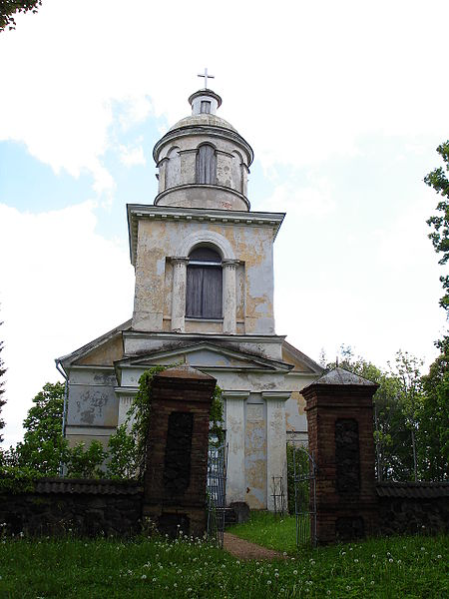
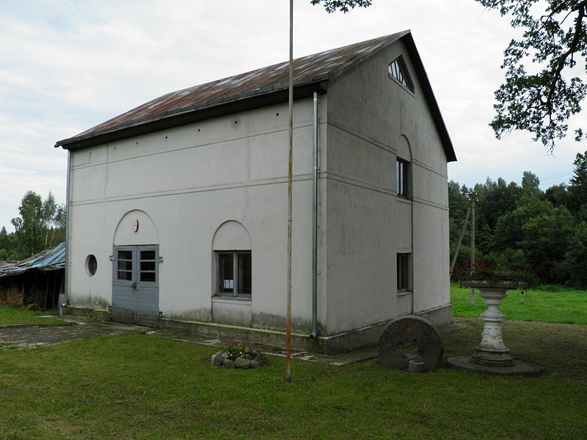
Stendera muzejs Lašos
Sunākstes baznīca mūsdienās

Slide 20
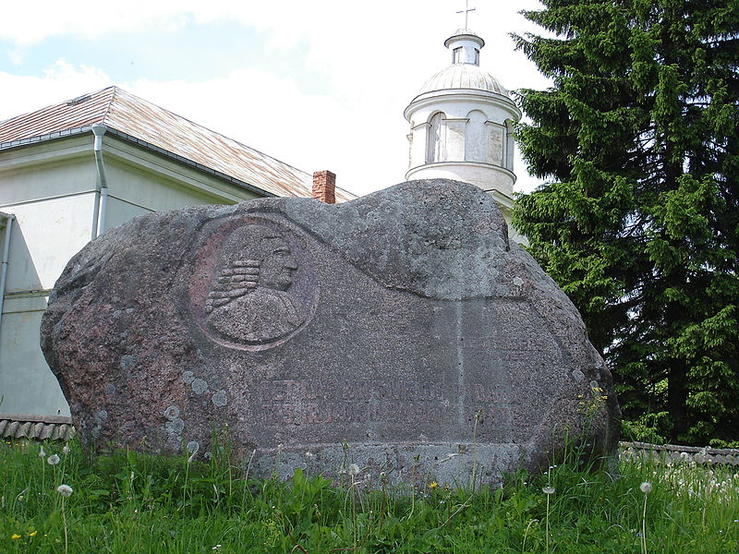
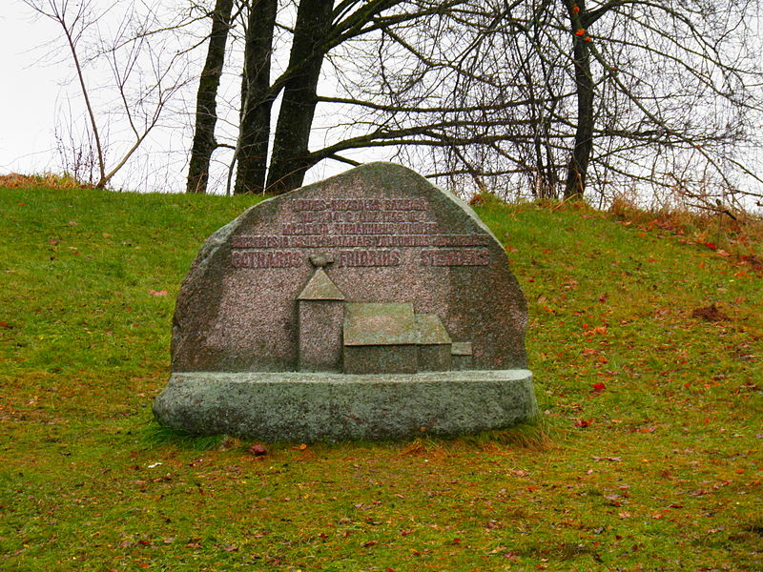
Stendera piemiņas akmens pie Sunākstes baznīcas.
Piemineklis G. F. Stenderam un sagrautajai Birzgales baznīcai.

Slide 21
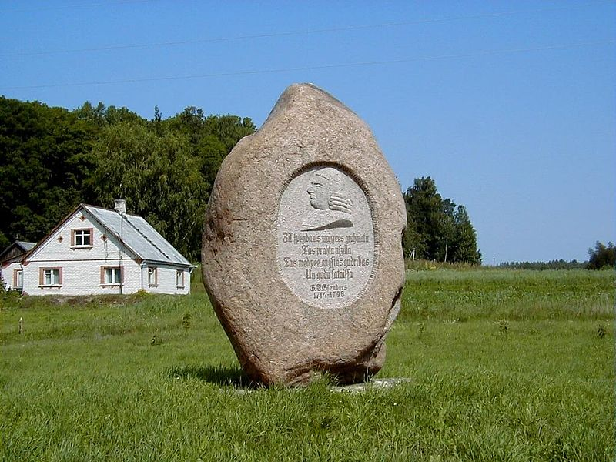
Piemineklis Stenderam Eglainē.

Slide 22
Mājas darbs. «Latvieši» Rakstiski atbildēt uz jautājumiem.
Izlasi darba 3. nodaļu «Vidzemes zemnieku klaušas un nodevas»! Kādas bija zemnieku klaušas un nodevas?
Izlasi darba nodaļu «Latviešu raksturojums»! Apraksti Merķeļa latviešiem dotās pozitīvās un negatīvās rakstura iezīmes! Pamato!
Uzraksti savu viedokli 150 vārdu apjomā
«Mūsdienu latvieši ir līdzīgi Merķeļa laika latviešiem.»
Vērtē arī pareizrakstību!

